Slide 1

Предсказание стартапов
07.04. 2025

Slide 2
ОГЛАВЛЕНИЕ
Цели и задачи исследования
Параметры
Целевой признак «STATUS»
Параметр «category_list»
Параметр «country_code»
Параметр «funding_rounds»
Параметр «funding_total_usd»
Параметр «lifetime»
Корреляция параметров
Модель для прогноза статуса стартапа
Важность параметров
Рекомендации

Slide 3
Цели и задачи исследования
В данном проекте были рассмотрены псевдо-реальные данные о стартапах, функционировавших в период с 1970 по 2018 годы. Данные представлены в трех файлах. Первый файл содержит тренировочный набор (около 53 тыс. записей), второй файл содержит тестовый набор (около 13 тыс. записей), третий файл показывает пример формата данных на выходе.
Цели проекта:
Разработать модель машинного обучения для предсказания продолжения деятельности стартапа.
Провести полноценный разведочный анализ и сформировать рекомендации будущим создателям стартапов (какие факторы влияют на успешность стартапа).

Slide 4
Параметры
name - идентификатор (название) стартапа
status - целевой признак, статус стартапа (закрыт или действующий)
category_list - список категорий, к которым относится стартап
funding_total_usd - общая сумма финансирования в USD
country_code - код страны
state_code - код штата
region - регион
city - город
funding_rounds - количество раундов финансирования
founded_at - дата основания
first_funding_at - дата первого раунда финансирования
last_funding_at - дата последнего раунда финансирования
closed_at - дата закрытия стартапа (если применимо)
lifetime - время существования стартапа в днях

Slide 5
Дополнительные параметры
Для проведения анализа и удобства восприятия практически для всех параметров были созданы дополнительные группировочные параметры, объединяющие значения исходных параметров в группы.
Для количественных параметров были также добавлены параметры с более удобной размерностью. Для денежных показателей - в миллионах долларов, для временных параметров - в годах.

Slide 6
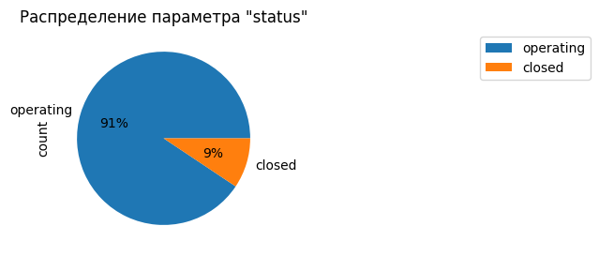
Целевой признак «status»
В тренировочных данных есть сведения о 4917 закрытых компаниях, что составляет 9% от общего объема тренировочных данных. Соответственно сведения о действующих компаниях составляют 91% от общего объема данных.
Таким образом, в тренировочных данных наблюдается дисбаланс классов (закрытых и действующих компаний).

Slide 7
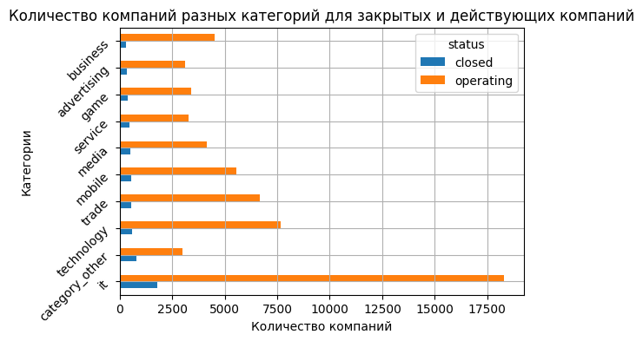
Параметр «category_list»
Параметр "category_list" имеет очень много уникальных значений. Многие значения включают в себя не одну, а несколько категорий одновременно.
ТОП-3 групп категорий по количеству компаний: "it", "technology" и "trade".

Slide 8
Параметр «category_list»
Самый большой средний объем финансирования среди закрытых и действующих компаний у компаний в области "energy" и "technology".
Самое большое среднее количество раундов финансирования среди закрытых компаний у компаний в области "restaurant" (ресторанный бизнес).
Самое большое среднее количество раундов финансирования среди действующих компаний у компаний в области "technology" (технологии).

Slide 9
Параметр «category_list»
Самая большая средняя продолжительность деятельности среди закрытых компаний у компаний в области "technology" и "energy" (технологии и энергетика). Что касается действующих компаний, то самая большая средняя продолжительность деятельности у компаний в области "technology" и "security" (технологии и безопасность).
Самая маленькая средняя продолжительность деятельности среди закрытых компаний у компаний в области "real_estate" (недвижимость). Что касается действующих компаний, то самая маленькая средняя продолжительность деятельности у компаний в области "pet" (животные).
В области "technology" средняя продолжительность деятельности составляет порядка 5,5 лет для закрытых компаний и порядка 10 лет для действующих компаний.

Slide 10
Параметр «country_code»
Параметр "country_code" имеет гораздо меньше уникальных значений. Кодов стран не так много и здесь больше порядка в значениях (каждой стране соответствует только один код).
Самое большое количество стартапов находится в USA.
ТОП-4 страны по количеству компаний, к которым относятся закрытые компании: "usa", "gbr", "rus" и "can".
ТОП-4 страны по количеству компаний, к которым относятся действующие компании: "usa", "gbr", "can" и "ind".
Больше всего доля закрытых компаний среди компаний из России (35%). Что касается городов, то больше всего доля закрытых компаний среди компаний из Москвы (32%).

Slide 11
Параметр «country_code»
Самое большое среднее количество раундов финансирования среди закрытых и действующих компаний у компаний из США (среднее количество раундов финансирования составляет порядка 1,6 для закрытых компаний и 2 для действующих компаний).
Самый большой средний объем финансирования среди закрытых и действующих компаний у компаний Китая. На втором месте для закрытых компаний стартапы из США, для действующих компаний - стартапы из Индии.
Самая большая средняя продолжительность деятельности среди закрытых компаний у компаний из Канады (порядка 5 лет). Что касается действующих компаний, то самая большая средняя продолжительность деятельности у компаний из Китая (порядка 10 лет).

Slide 12
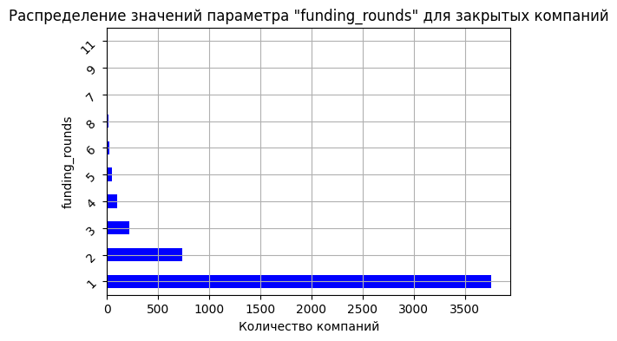
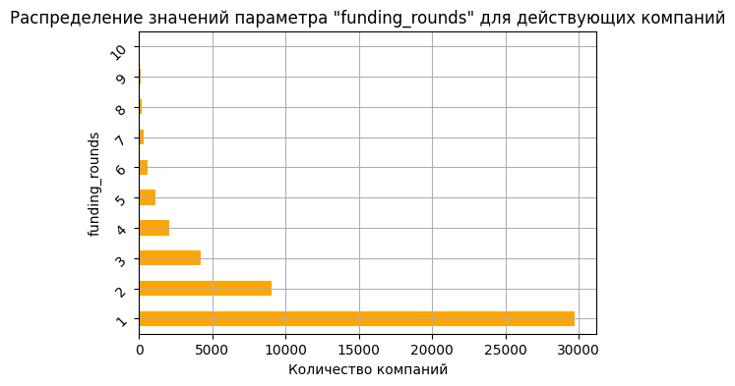
Параметр «funding_rounds»
Среди закрытых и действующих компаний лидируют компании с одним или двумя раундами финансирования.
Среди компаний с одним раундом финансирования самая большая доля закрытых компаний 11%, среди компаний с двумя раундами доля закрытых компаний 7,5%.
Доля компаний с одним раундом финансирования составляет 76% среди всех закрытых компаний и 62% среди действующих компаний.
Максимальное количество раундов финансирования закрытых компаний равно 11, действующих компаний - 19.

Slide 13
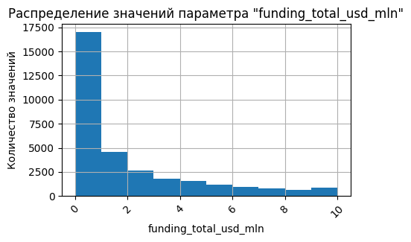
Параметр «funding_total_usd»
Медиана объема финансирования закрытых компаний равна 1,3 млн. долларов, медиана объема финансирования действующих компаний равна 2 млрд. долларов.
Максимальный объем финансирования закрытых компаний составил 1,6 млрд. долларов, максимальный объем финансирования действующих компаний составил 4,8 млрд. долларов.
Среднее значение объема финансирования закрытых компаний - 11,3 млн. долларов. Среднее значение объема финансирования действующих компаний - 17,1 млн. долларов.

Slide 14
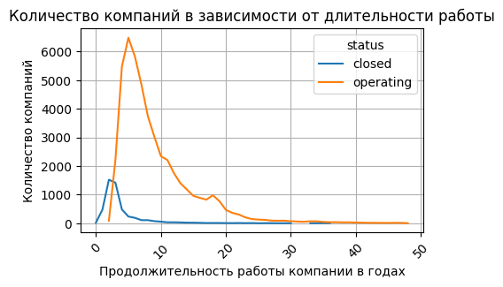
Параметр «lifetime»
Медиана продолжительности деятельности закрытых компаний равна 3 годам, среднее значение - 4 года.
Не более 5% закрытых компаний работают дольше 10 лет.
Медиана продолжительности деятельности действующих компаний равна 7 годам, среднее значение - 9 лет.
Не более 5% действующих компаний работают дольше 20 лет.
Вероятность закрытия компании на первых двух годах ее деятельности самая максимальная (практически равна 1), после 4 лет ее работы вероятность закрытия становится практически нулевой.

Slide 15
Корреляция параметров
Существует положительная корреляция между новыми параметрами "country_gr", "state_gr", "region_gr" и "city_gr" (коэффициенты корреляции от 0.81 до 0.96). Ну это и понятно, потому что все эти параметры характеризуют географическую принадлежность компании-стартапа и связаны между собой.
Для машинного обучения в качестве географического исходного параметра будем использовать только один параметр "country_gr", чтобы исключить мультиколлинеарность.
Также существует небольшая положительная корреляция между параметрами "funding_total_usd" и "funding_rounds" (коэффициент корреляции 0.5). Это тоже понятно, так как между количеством раундов финансирования и общим объемом финансирования возможно есть связь.
Целевой признак "status" для тренировочных данных имеет положительную корреляцию с параметром "lifetime" (коэффициент корреляции 0.57).

Slide 16
Модель для прогноза статуса стартапа
В рамках данного проекта для поиска модели использовалось машинное обучение с учителем.
Тип нашей задачи для поиска модели - бинарная классификация на основе как числовых, так и категориальных параметров.
В качестве метрики для оценки качества модели использовалась метрика "f1_score". Данная метрика представляет собой среднее гармоническое двух показателей: точности "precision" и полноты "recall". Точность - это отношение true positives (tp) ко всем predicted positives (tp + fp). Полнота это отношение true positives ко всем actual positives (tp + fn). Все обозначения взяты из матрицы ошибок.
Эту метрику хорошо использовать, когда есть дисбаланс классов. У нас именно такая ситуация (закрытых компаний - 9%, действующих - 91%).
Из всех моделей самой оптимальной с точки зрения заданной метрики оказалась модель CatBoostClassifier.
Метрика "f1_score" на тестовой выборке составила 0.87.

Slide 17
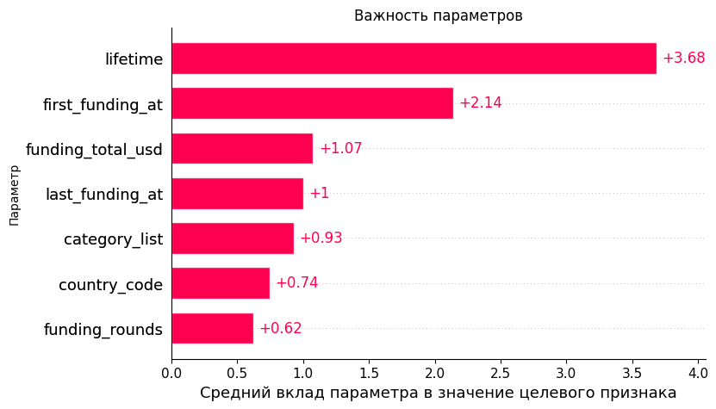
Важность параметров
Наиболее важным параметром для предсказания целевого признака является параметр "lifetime" (продолжительность деятельности компании).
Низкие значения данного параметра приводят к значению "closed" целевого признака "status", высокие значения параметра приводят к значению "operating" целевого признака.

Slide 18
Рекомендации
Портрет "опасной" для инвесторов компании
Следующие признаки повышают вероятность закрытия компании (признаки расположены по убыванию влияния на вероятность закрытия):
компания существует не более 2 лет
компания из России (и тем более из Москвы)
компания работает в области "real_estate" (недвижимость)

Slide 19
Рекомендации
Портрет "интересной" для инвесторов компании
Следующие признаки снижают вероятность закрытия компании (признаки расположены по убыванию влияния на вероятность закрытия):
компания существует уже более 3-4 лет
компания из Китая
компания работает в области "technology" (технологии)

Slide 20
Рекомендации
Факторы, влияющие на успешность компании:
Область деятельности компании-стартапа (категория). Категория "technology" наиболее успешная и с точки зрения продолжительности существования компании, и с точки зрения объемов ее финансирования.
Регион компании-стартапа. Наиболее успешные компании из Китая, наиболее рискованные - из России.
Продолжительность деятельности компании-стартапа. Наиболее рисковый период - период до 2 лет. В этот период самая большая вероятность закрытия компании.

Slide 21
Благодарю за внимание!
Контактные данные:
Шакаева Милана
E-mail: shakaevam@gmail.com

